Slide 1
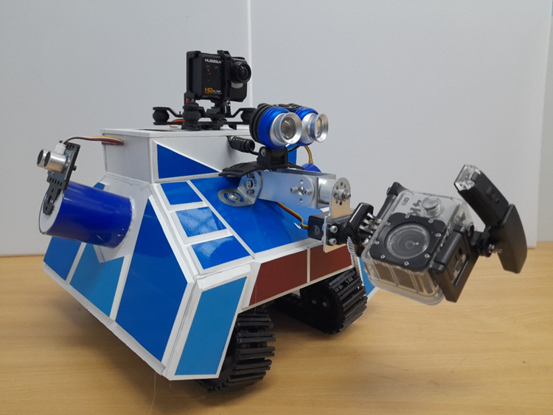
Автономный робот для диагностики трубопроводов
Региональный этап Всероссийской олимпиады школьников по технологии
Автор:
Доценко Юрий Михайлович, 10 класс
Тюменская область,
Тобольский район, с. Малая Зоркальцева
Филиал МАОУ «Нижнеаремзянская СОШ»
- «Малозоркальцевская СОШ»

Slide 2
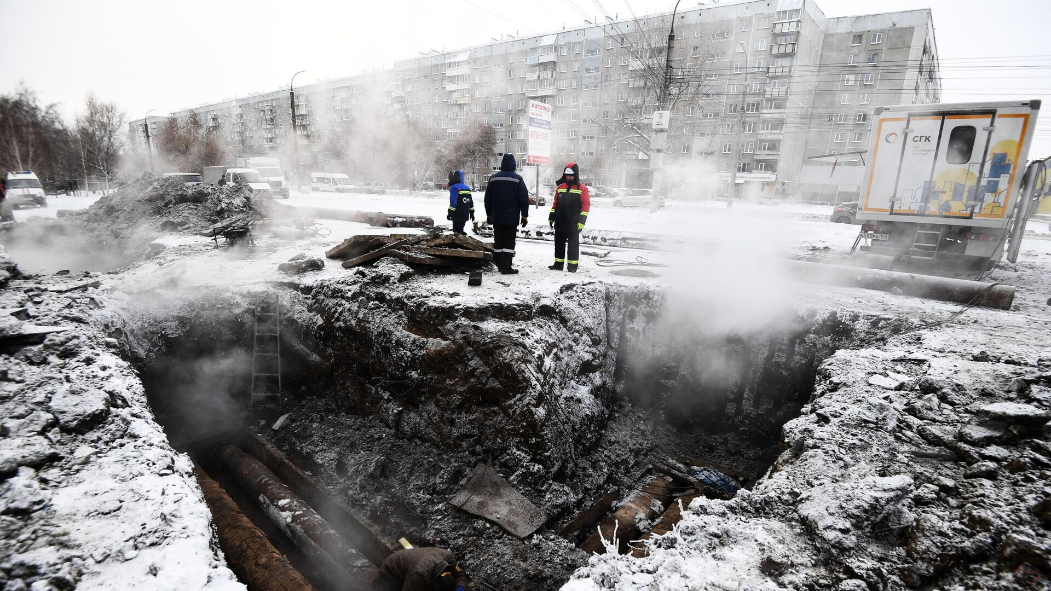
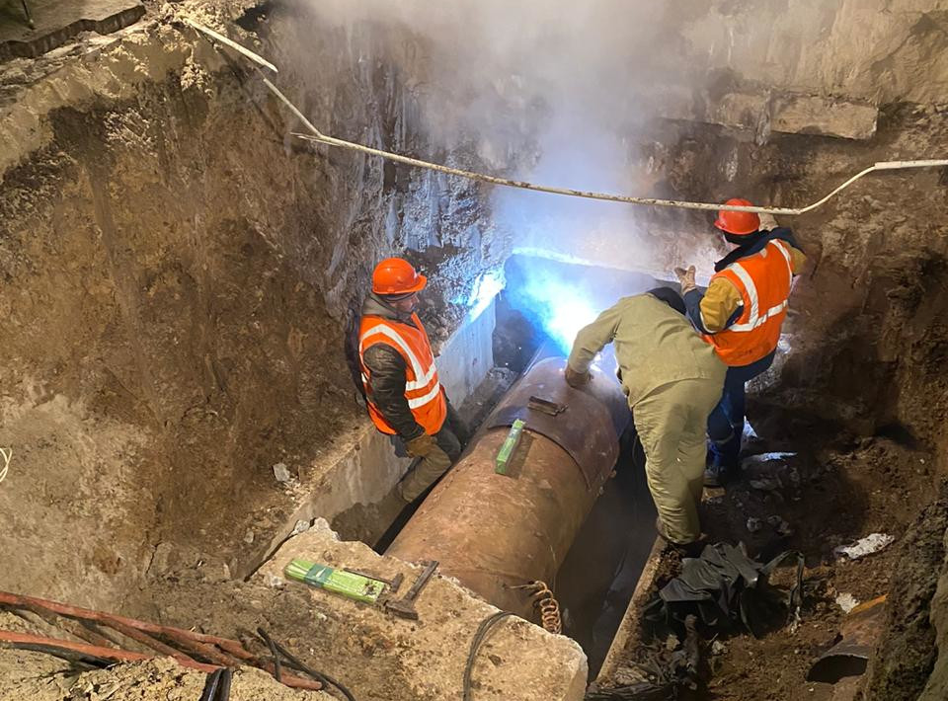
АКТУАЛЬНОСТЬ
Любая аварийная ситуация, вызывающая нарушение рабочего режима канализационных трасс, может привести к возникновению существенных трудностей и опасностей в жизнедеятельности человека, что грозит в свою очередь серьёзными финансовыми издержками.
Но все мы прекрасно знаем, что многие проблемы можно предотвратить и профилактика всегда обходится дешевле, нежели ремонтно-восстановительные работы.

Slide 3
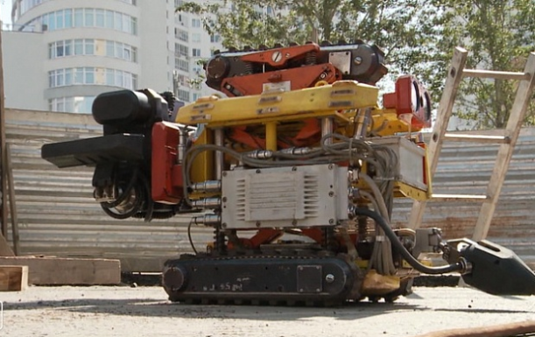
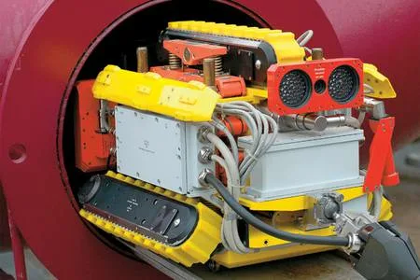
ПРОБЛЕМА
При всех плюсах использования такой техники есть один существенный недостаток это её стоимость и обслуживание. Цена отечественных образцов может достигать нескольких миллионов рублей, если для большого города «мегаполиса» это небольшая сумма, то для средних и малых городов и населённых пунктов это непосильная ноша.

Slide 4
ЦЕЛИ И ЗАДАЧИ
Цель проекта:
Разработать и построить автономный робот для контроля и диагностики трубопроводов.
Задачи проекта:
-изучить уровень развития робототехники и внедрение её в различные сферы деятельности человека;
- познакомится с уже существующими образцами роботов для внутритрубной диагностики, их положение на рынке, характеристики и их стоимость, познакомиться с историей развития техники для контроля за состоянием трубопроводов;
- разработать и практически реализовать шасси и трансмиссию будущего робота, адаптировать его движение внутри трубу
- разработать систему автоматизации и запрограммировать устройство;
- определить оборудование для диагностики и разместить его на корпусе робота;
- провести испытание в максимально приближенных условиях эксплуатации;
- выполнить финансовое и экологическое обоснование проекта;
- подвести итоги и определить возможности доработки и совершенствование робота;

Slide 5
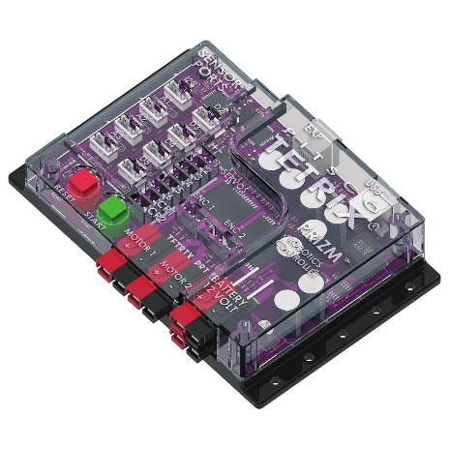
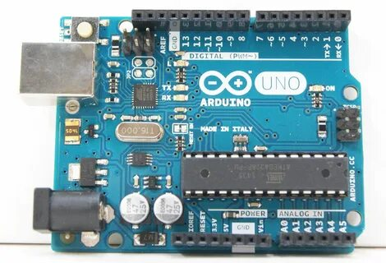
НОВИЗНА
На действующий робот будет установлено оборудование способное выполнять работу под большой нагрузкой и длительное время. Новизна в том, что мы попытаемся объединить маломощную плату ARDUINO с мощным контроллером «Tetrix Max», что и будет залогом большого удешевления и достаточно высокого уровня диагностики.

Slide 6
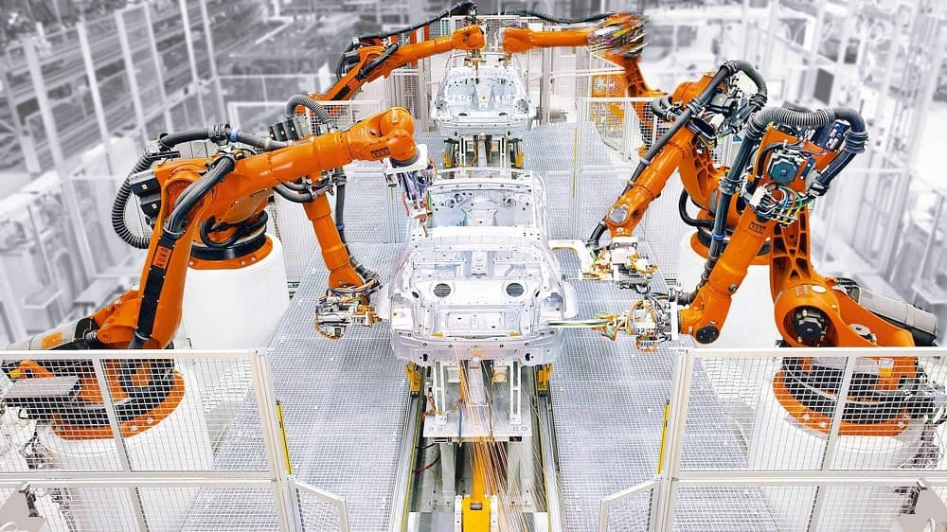
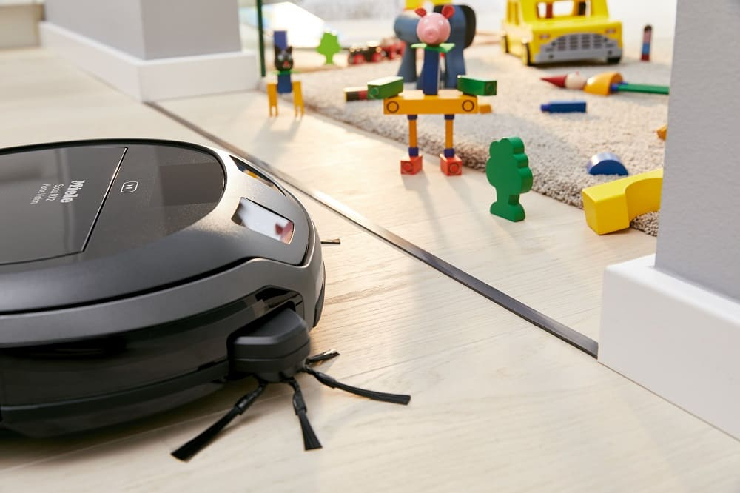
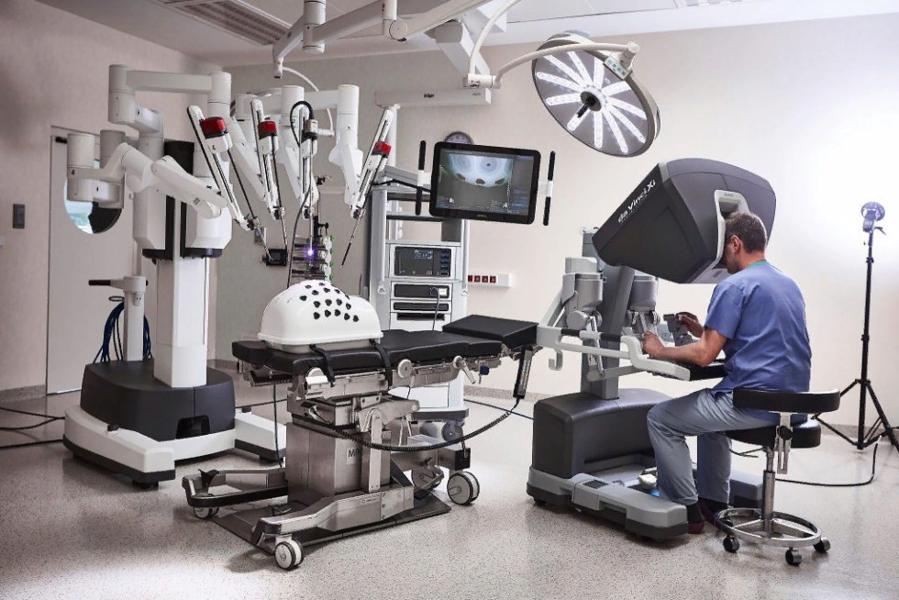
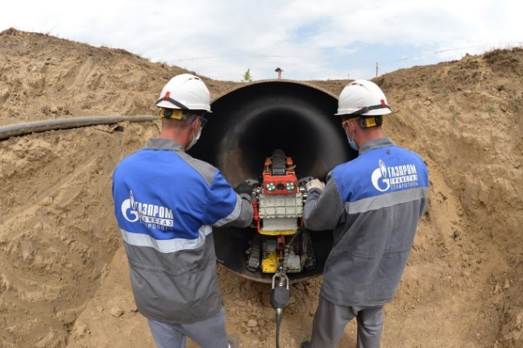
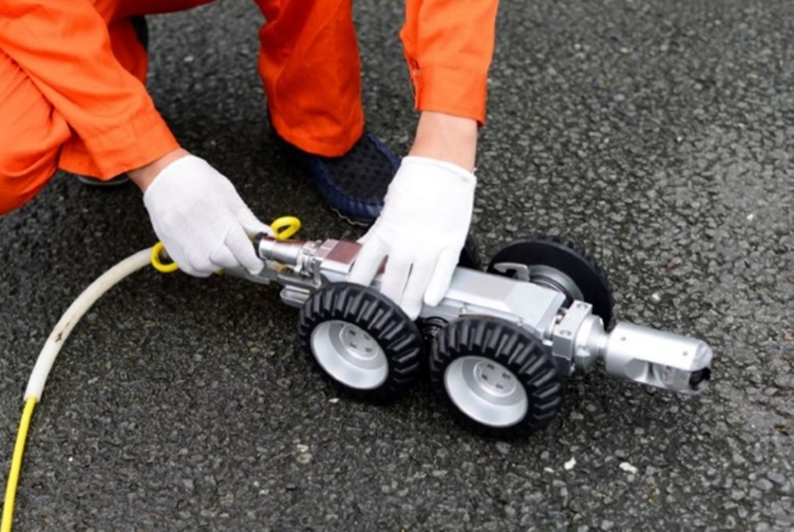
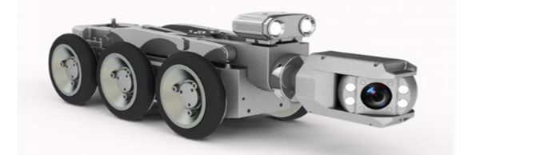
ПОДГОТОВИТЕЛЬНЫЙ ЭТАП
Основной целью создания роботов является освобождение человека от выполнения физически трудной, однообразной или опасной работы.
Всё чаще применяются различные технические решения, включая и роботов, для профилактики и диагностики Одна из основных разновидностей таких роботов - это роботы для внутритрубного контроля трубопровода.

Slide 7
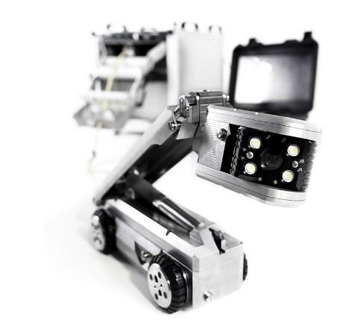
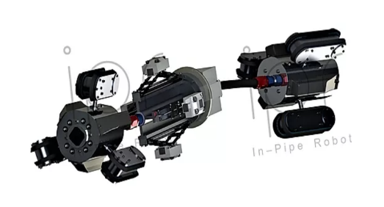
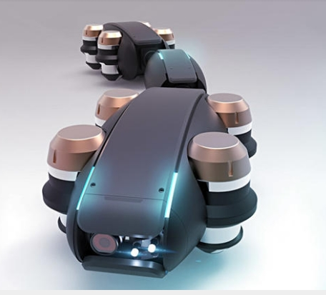
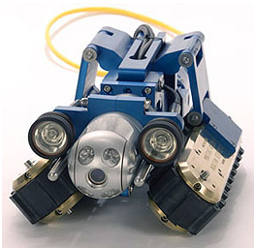
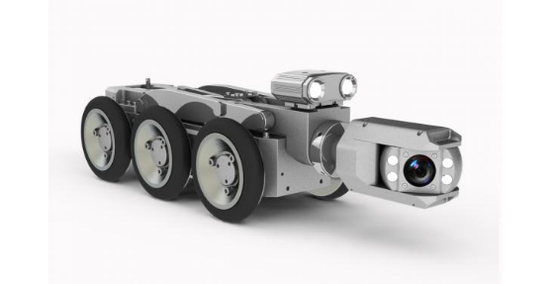
АНАЛИЗ СОВРЕМЕННЫХ АНАЛОГОВ
Эта информация очень важна!!! Именно на основе её мы проектировали и создавали своего робота
Сигма (модификация 1), Taris, Россия
In-Pipe Robot, Россия.
HiBot, Япония
Singa 100, Schroder, Китай

Slide 8
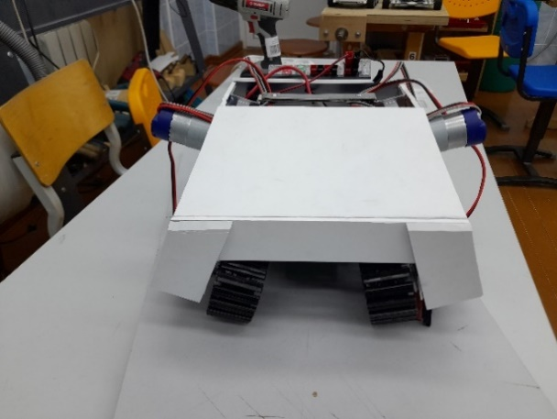
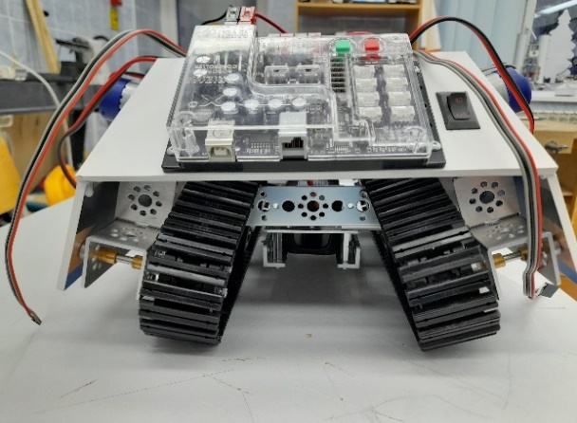
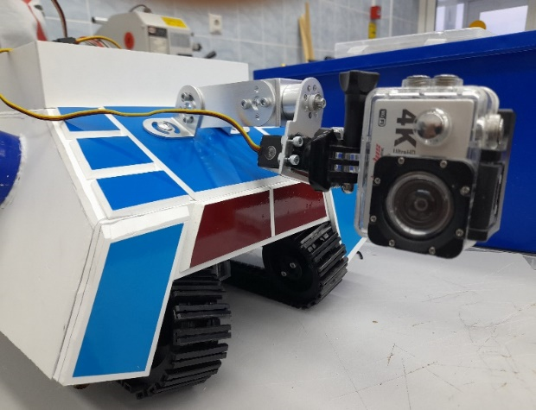

ПРАКТИЧЕСКАЯ РЕАЛИЗАЦИЯ ПРОЕКТА
1.Сборка трансмиссии и корпуса робота (показ)
2.Это размещение электронного оборудование, разводка проводов, аккумулятора, установка датчиков и подсветки.
3. Сборка мини-манипулятора для видеокамеры и установка его на корпусе (показ)
4. Изготовление из пластика ПВХ дополнительного бокса и установка его на корпус,(показ)
5.Изготовление страховочного модуля. (показ).

Slide 9
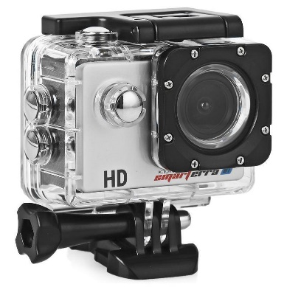
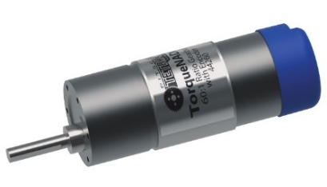
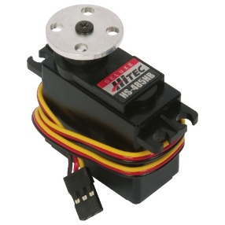
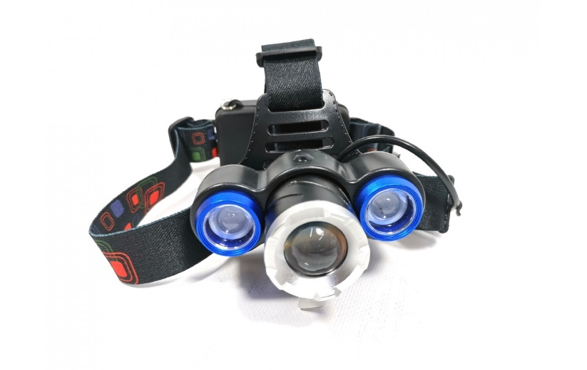
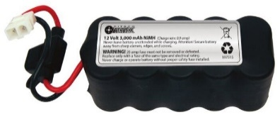
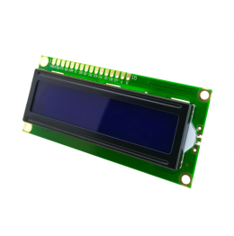
ФИНАНСОВОЕ ОБОСНОВАНИЕ ПРОЕКТА
Одной из задач проекта было спроектировать и изготовить действующий автономный робот для внутритрубной диагностики, за гораздо меньшие деньги чем заводские аналоги.
Общая стоимость проекта составляет 39 000 рублей, если сравнивать с роботом такого уровня, с видеоконтролем собранном на заводе, то его рыночная цена составляет 400 000-550 000 рублей

Slide 10
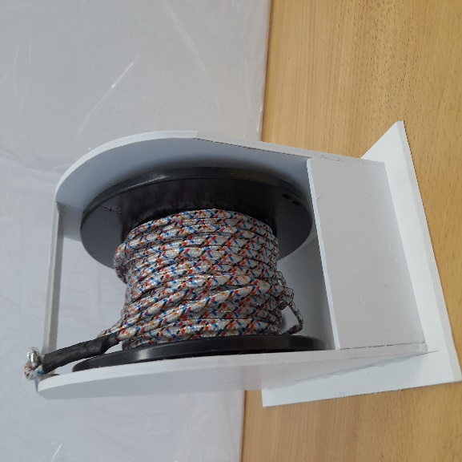
ИТОГИ ПРОЕКТА
В процессе реализации проекта были выполнены все поставленные задачи…
Испытание показали хорошие качества робота в плане движения и проходимости. Работа оборудования для видеосъёмки и передача картинки на терминал проходит в штатном режиме с удовлетворительном качестве. Отлично работает подсветка. При программировании робота использовалась платформа Arduino. Все числовые значения подбирались опытным путём. Каждая программа под конкретную ситуацию.
Доработка проекта. Итоги можно назвать промежуточными, предстоит ещё большая работа прежде всего доработке всех механизмов и выстраивание более чёткого алгоритма начиная с диагностики и заканчивая полным анализом материала. Планируется установка ещё одной камеры, которая будет контролировать весь процесс роботы и в случае необходимости оператор может вмешаться в процесс.

Slide 11
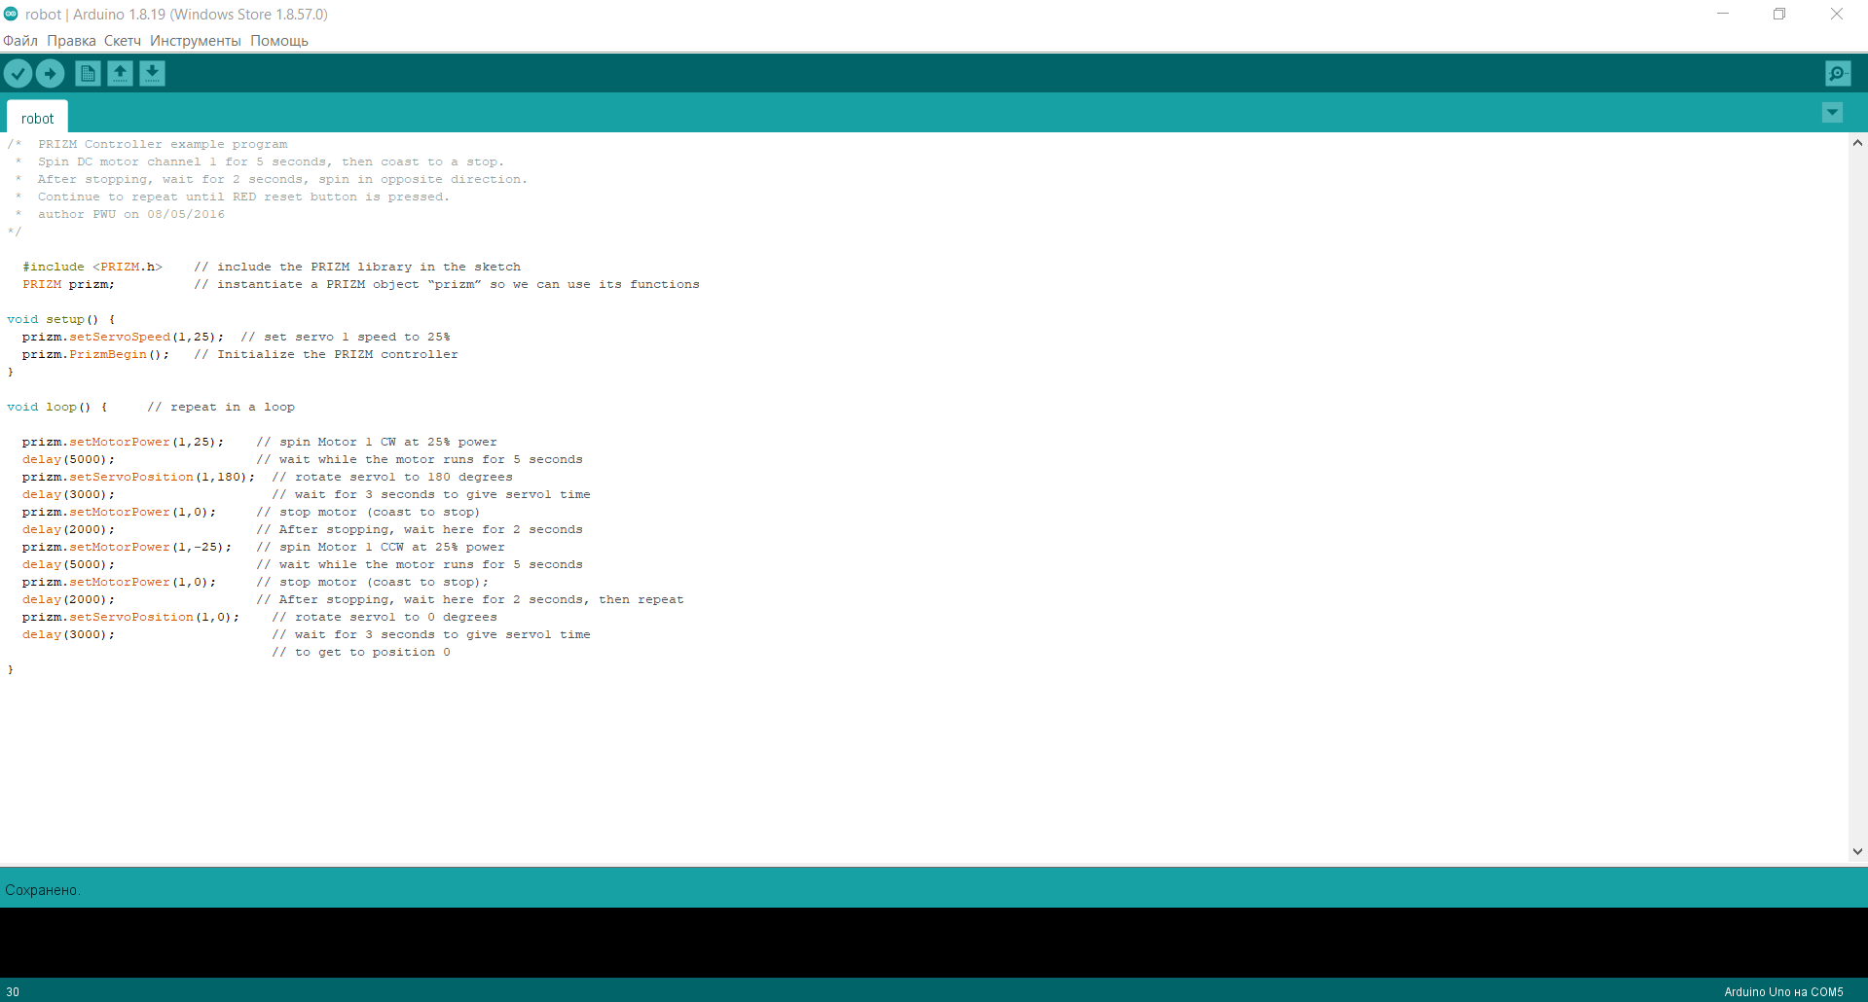
КОД ПРОГРАММЫ

Slide 12
СПАСИБО ЗА ВНИМАНИЕ

